Slide 1
Indický, Jižní a Tichý oceán
Indický oceán rozloha 70 mil. Km2
Nejteplejší oceán
Monzuny – nejvýznamnější klimatický jev na Zemi, letní vlhký a teplý přináší velké množství srážek, zimní je teplý a suchý
Část oceánu přiléhající k Antarktidě je Jižní oceán od 60° j.š. , rozloha 20 mil. Km 2

Slide 2
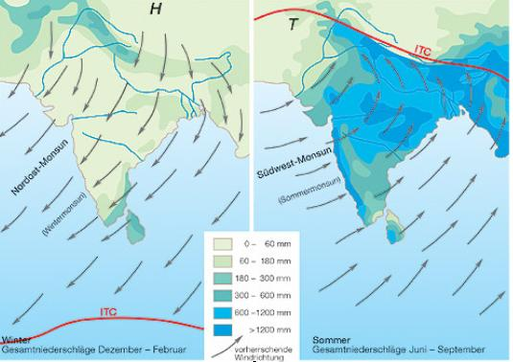

Slide 3
Tichý oceán, rozloha 170 mil. Km2
Probíhá jím datová hranice
Časté přírodní katastrofy : tajfuny, tsunami
Dno všech oceánů je rozděleno mezi státy, ČR připadá část dna Tichého oceánu 2x větší s bohatými zásobami nerostů v hloubce asi 5 000 m
Korálové ostrovy (atol) vznikly sopečnou činností a působením korálů
Známé ostrovy : Havaj, Tahiti

Slide 4
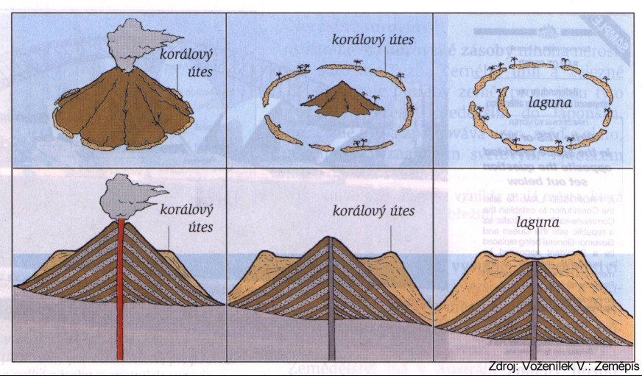
Vznik atolu

Slide 5
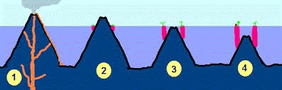
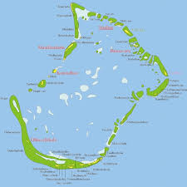
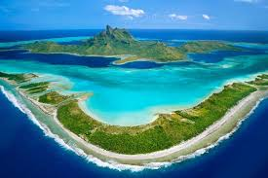

Slide 6


